Slide 1

КУРСОВАЯ РАБОТА
Тема: Разработка мобильного приложения для автосервиса «Покрышкин»
Специальность: 09.02.07 Информационные системы и программирование
Группа: 3ИСП11-15
Выполнил: Ганюшкин дмитрий алексеевич
Руководитель: Виеру Анастасия Николаевна

Slide 2
Цель курсовой работы
Целью курсовой работы является получение навыков как теоретических так и практических, В области разработки мобильных android приложений. Также целью курсовой работы является создание полноценного современного мобильного приложения интернет-магазина для животных

Slide 3
Объект и предмет исследования
Объектом исследования в данной курсовой работе выступает автоматизированная информационная система интернет-магазина
Предметом исследования является мобильное приложение для магазина товаров для животных.

Slide 4
Предметная область
Наряду с магазинами для человека появились и магазины для животных, зоомагазины. Данный рынок активно развивается, поэтому конкуренция на данном направлении велика. Прогресс идёт вперёд и бизнес вынужден, отвечать постоянно изменяющимся требования, к доступности информации. Многие потребители не желают терять время на поход в зоомагазин, и всё чаще пользуются интернет-магазинами. Перед предпринимателями встала задача, внедрения информационной системы по товарам, представленным в зоомагазине.
ООО «Happy Pet`s» строит бизнес на продаже товаров через интернет. Для повышения прибыли и удобства было принято решение создать мобильное приложение. Целями предприятия является извлечение прибыли, предоставление услуг, расширение и продвижение компании.

Slide 5
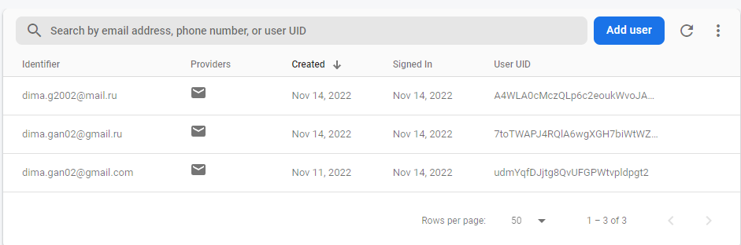
Подключение базы данных
Учетные записи зарегистрированных пользователей

Slide 6
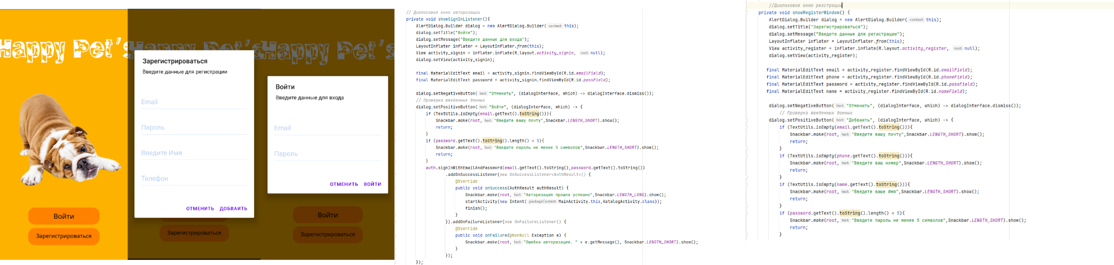
Реализация регистрации/авторизации
Реализация диалоговых окон регистрации/авторизации

Slide 7
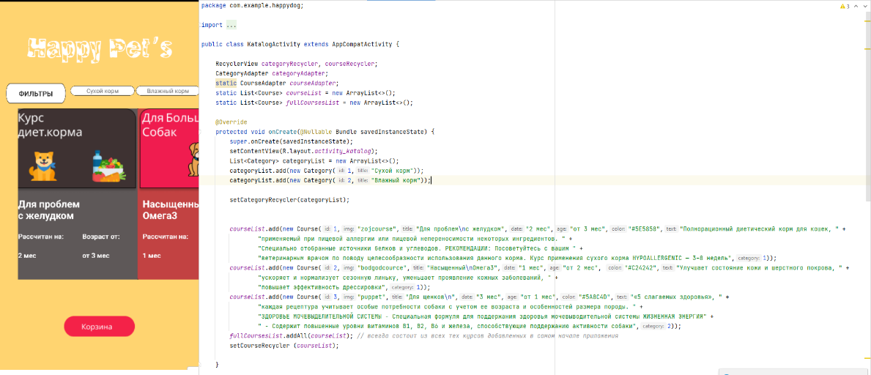
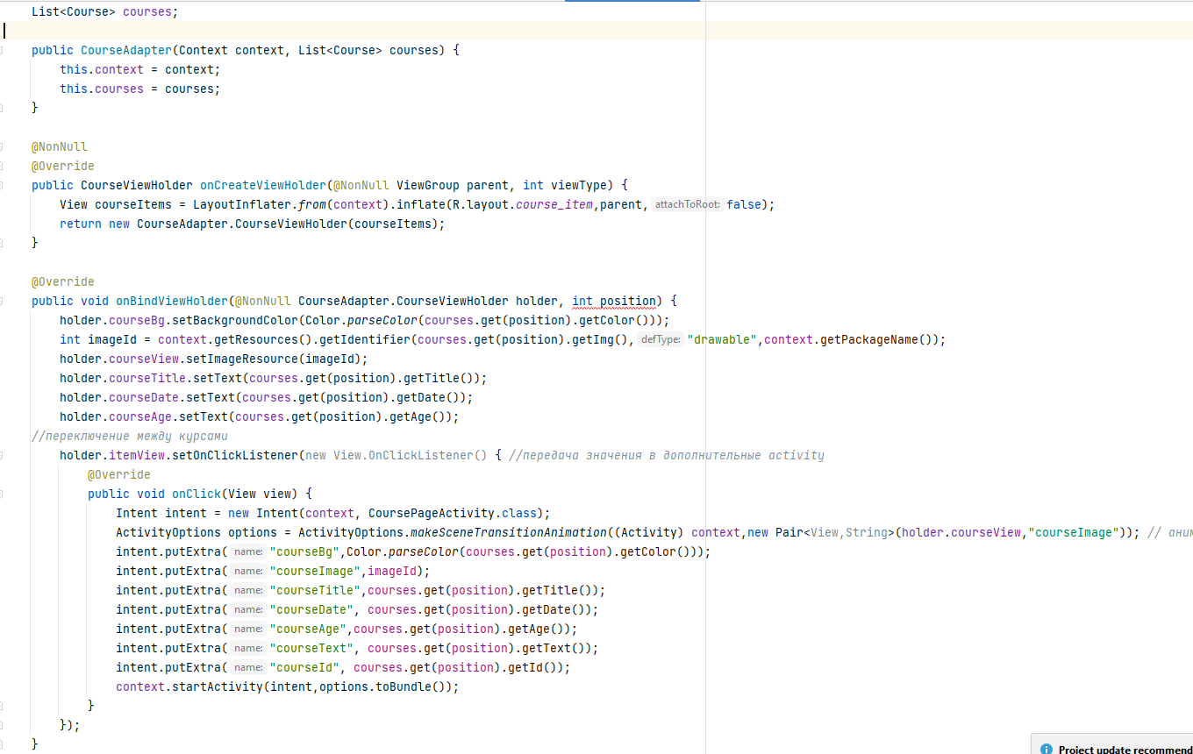
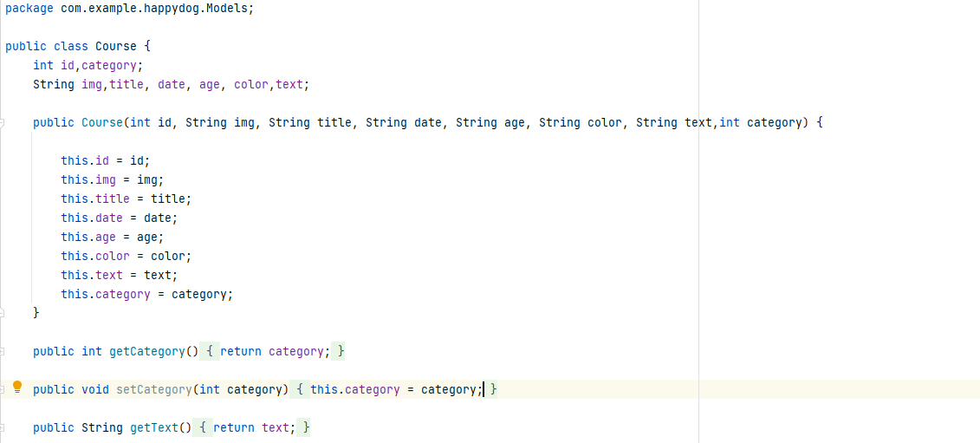
Реализация карточек питания
На рисунках изображена реализация окна карточек с использованием различных методов моделей, адаптеров

Slide 8
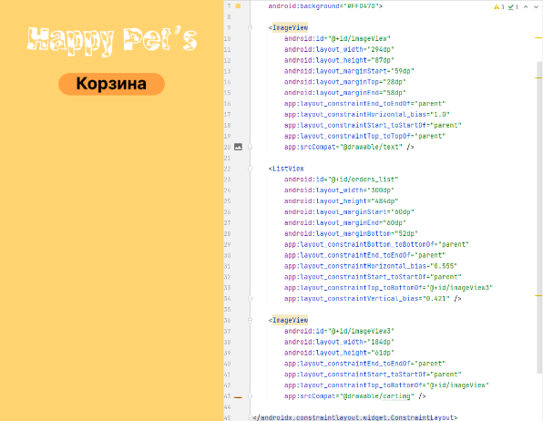
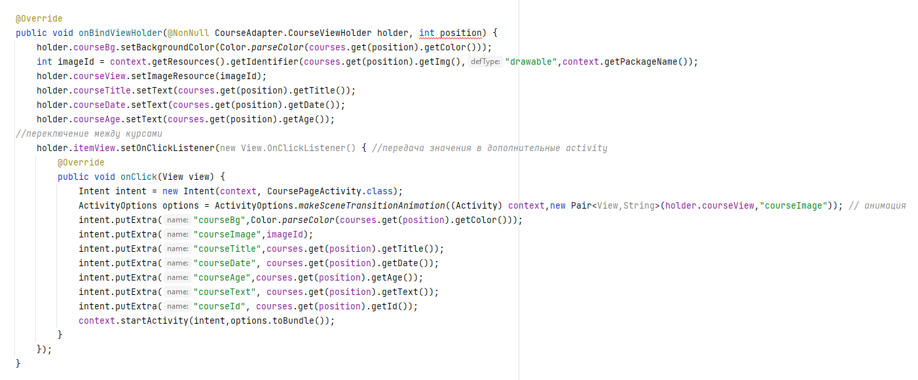
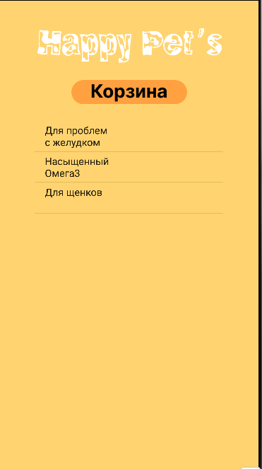
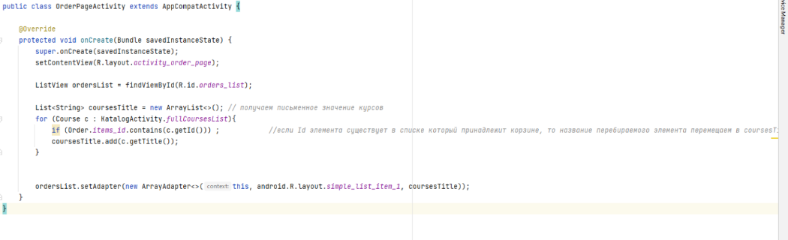
Реализация корзины
Реализация корзины товаров

Slide 9
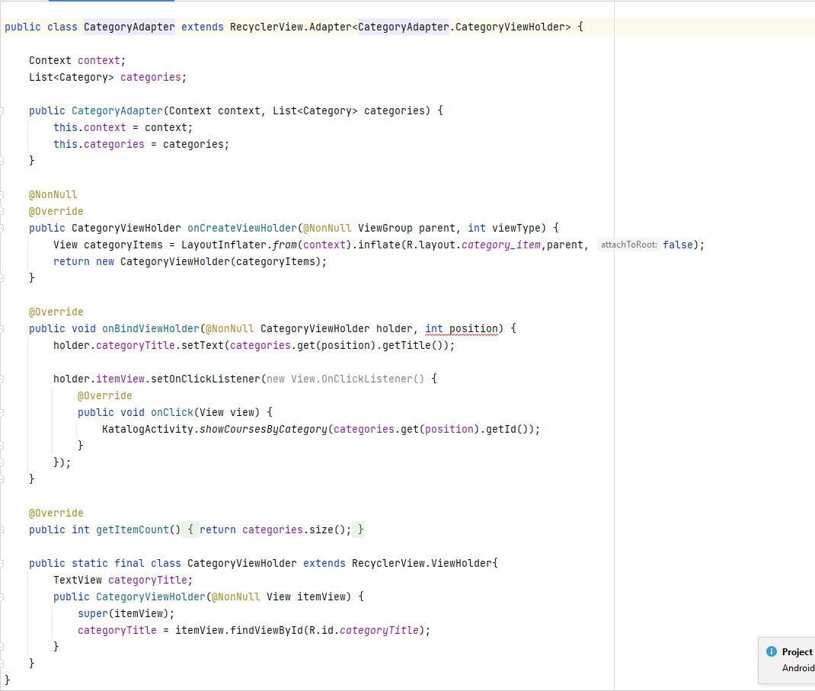
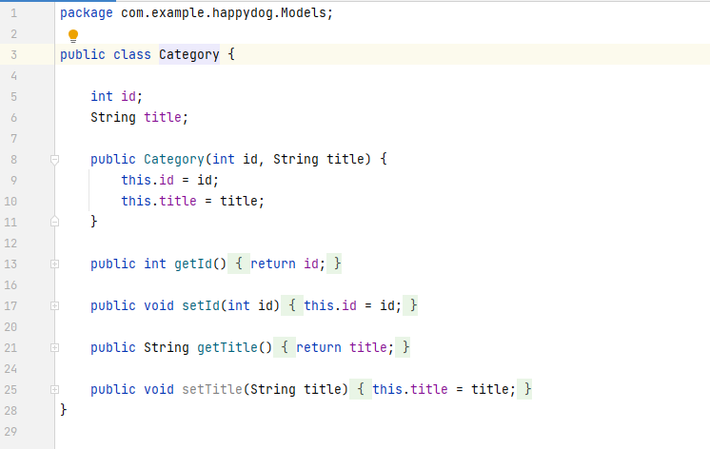
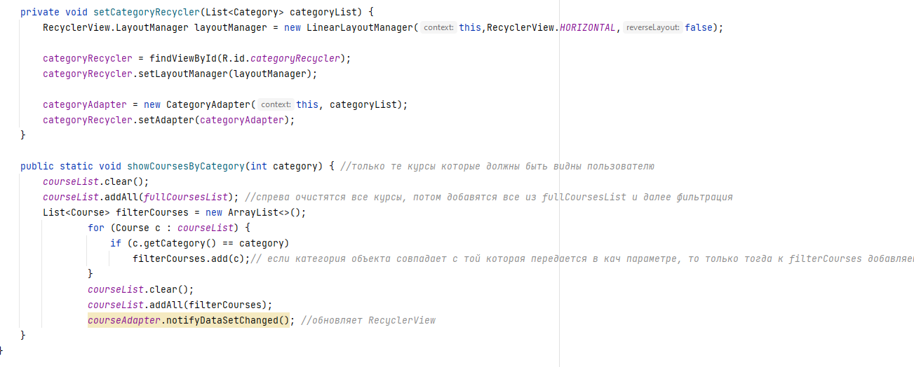
Реализация фильтров
На рисунке изображена реализация фильтров путем добавления новых моделей и адаптеров. И дополнительно созданы модули, позволяющие корректно отображать фильтры

Slide 10
Заключение
Целью данной курсовой работы являлось создание актуального мобильного приложения интернет-магазина для животных на базе Android.
В ходе выполнения курсовой работы были реализованы следующие задачи:
Изучены методы создания различных модулей для реализации функционала современного приложения;
Был создан прототип интерфейса приложения по которому оно было создано
Прописаны модули позволяющие вести учет пользователей, перемещать товары в корзину, создавать карточки питания;
Были проведены модульные и интеграционные тестирования приложения на проверку работоспособности как отдельных модулей, так и всего приложения в целом;
Скомпилировано приложения.
В ходе выполнения курсовой работы было создано полноценное приложение с приятным и понятным интерфейсом, где нет ничего лишнего. Дополнительно изучены методы работы с графическими редакторами и методы проектирования приложения в целом.

Slide 11
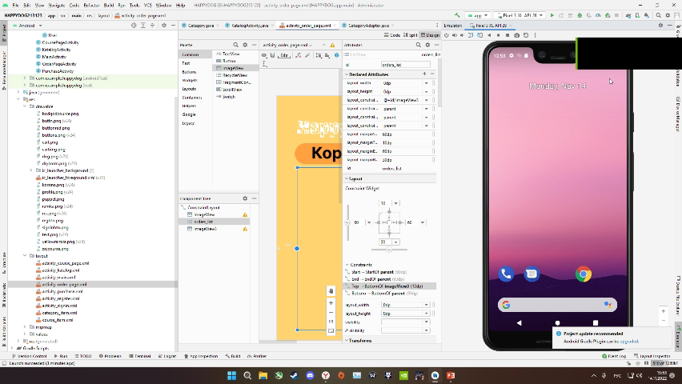
Работа приложения

Slide 12
СПАСИБО ЗА ВНИМАНИЕ

